Slide 1
আজকের ক্লাসে স্বাগতম

Slide 2
পরিচিতি
বিষয়ঃ বাংলাদেশ ও বিশ্বপরিচয়
শ্রেণিঃ ৪র্থ শ্রেণি
মোঃ রাশেল আহমেদ তালুকদার
অধ্যায়ঃ এলাকার উন্নয়ন
সহকারী শিক্ষক
পাঠের শিরোনামঃ গ্রামাঞ্চল
টিলাগাঁও সরকারি প্রাথমিক বিদ্যালয়
পাঠ্যাংশঃ আমাদের মধ্যে কেউ...................তৈরি ইত্যাদি।
মোবাইল নম্বরঃ ০১৭১২৩৭৪৬০১
ই-মেইলঃ rashelahmed33.duara@gmail.com
তারিখঃ ০৯/০৩/২০২০ খ্রিঃ

Slide 3
এসো একটি ভিডিও দেখি
https://www.youtube.com/watch?time_continue=30&v=QNUSIOMb6vI&feature=emb_logo

Slide 4
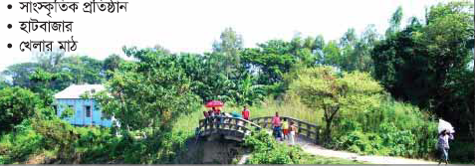
বলতো এখানে কি কি আছে?
গাছপালা,খাল,কালভার্ট,মানুষ,বাড়ী,রাস্তা

Slide 5
এলাকার উন্নয়ন

Slide 6
শিখনফলঃ
১। নিজ এলাকার উন্নয়ন কর্মকান্ড সম্পর্কে চিহ্নিত করতে পারবে ও এগুলোতে অংশ গ্রহণ করবে।

Slide 7
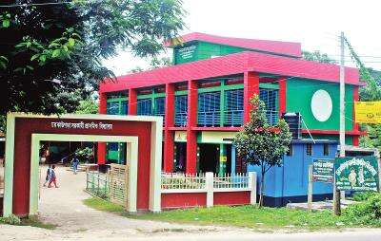
বলতো এটা কীসের ছবি?
একটি বিদ্যালয়ের ছবি

Slide 8
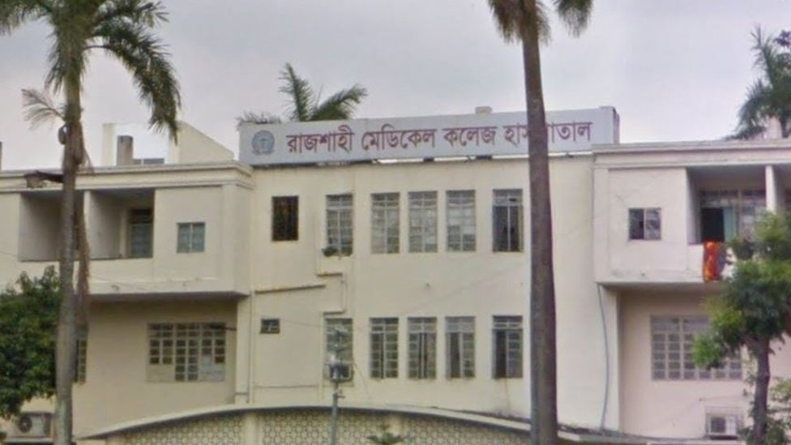
বলতো এটা কীসের ছবি?
হাসপাতালের ছবি

Slide 9
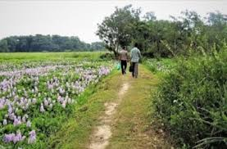
এখানে কী দেখা যায়?
গ্রামের রাস্তায় লোকজন হাটছে।

Slide 10
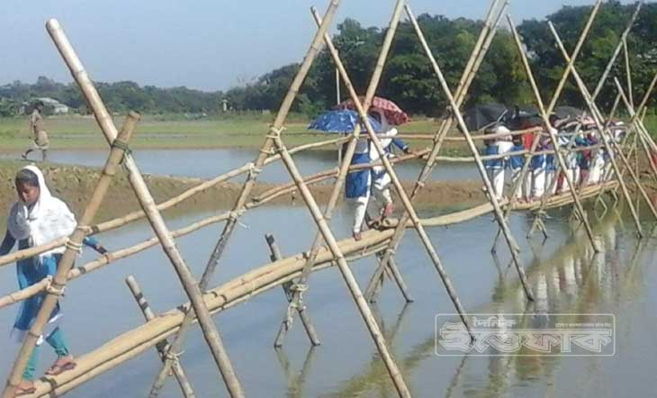
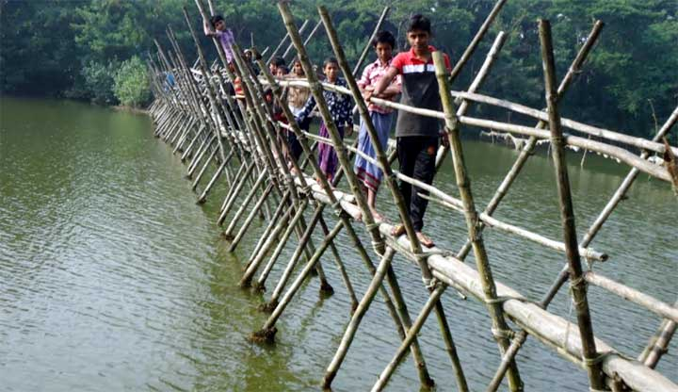
বলতো এটা কীসের ছবি?
নদীর উপর বাঁশের সাঁকোর ছবি

Slide 11
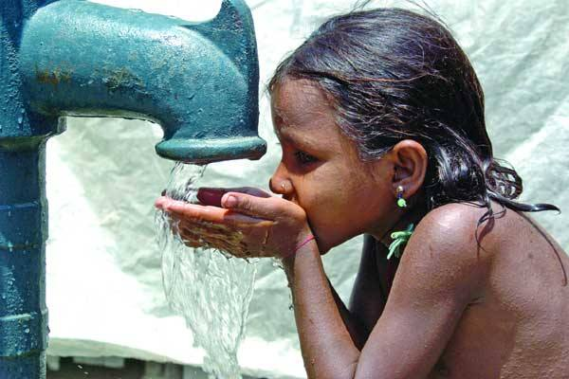
বলতো এটা কীসের ছবি?
নলকূপে পানি খাওয়ার ছবি

Slide 12
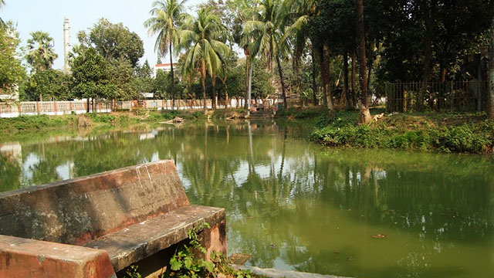
বলতো এটা কীসের ছবি?
গ্রামে পুকুরের ছবি

Slide 13
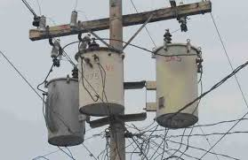
বলতো এটা কীসের ছবি?
বিদ্যুতের খুটির ছবি

Slide 14
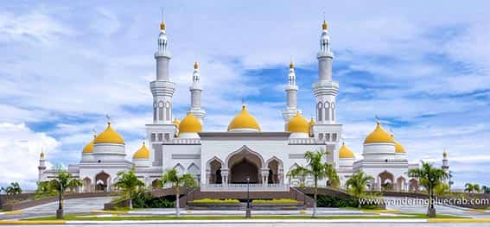
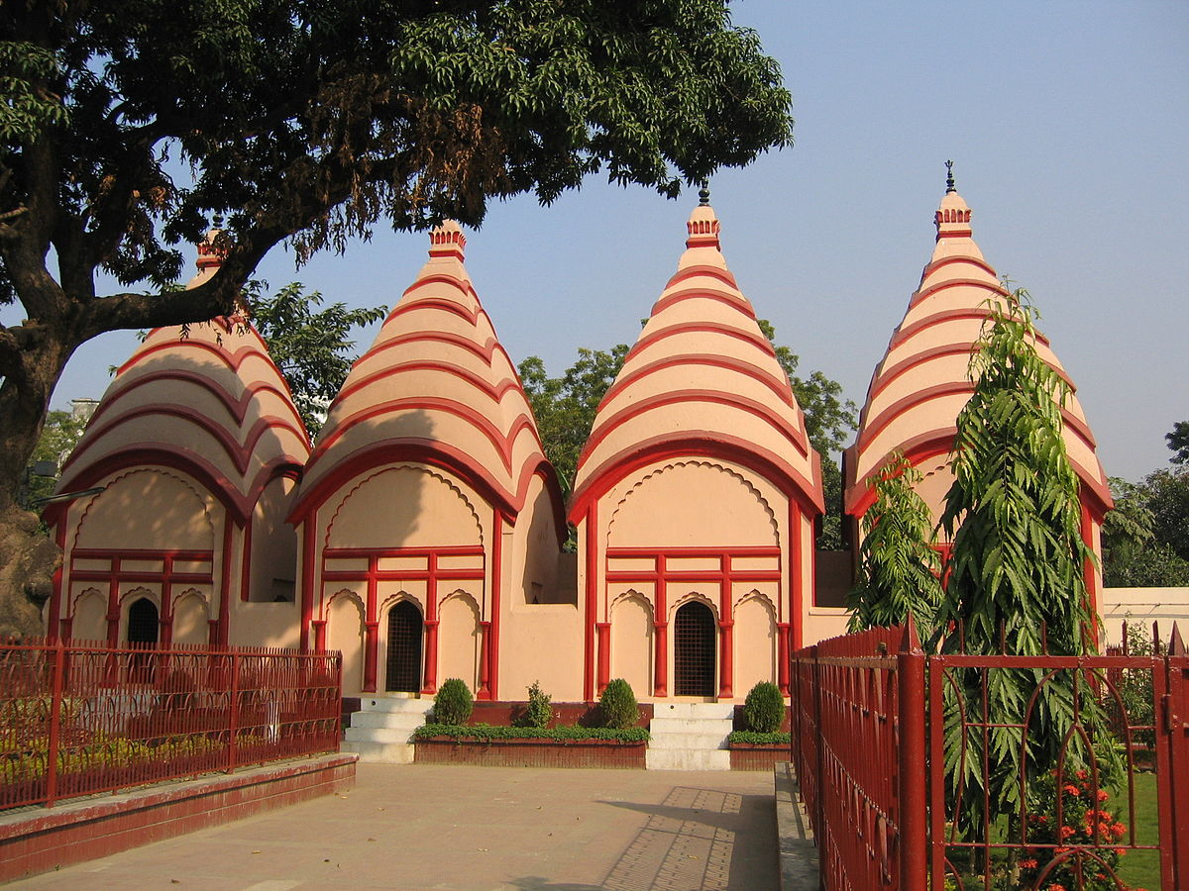
বলতো এগুলো কীসের ছবি?
মসজিদ ও মন্দির

Slide 15
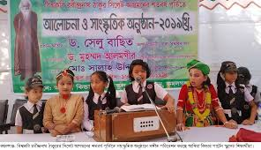
বলতো এটা কীসের ছবি?
সাংস্কৃতিক অনুষ্টানের ছবি

Slide 16
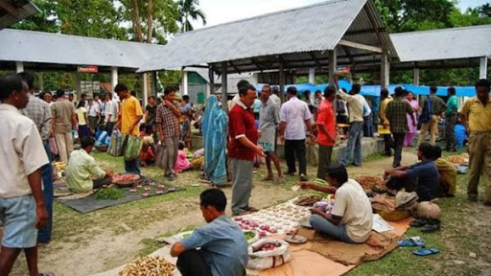
বলতো এখানে কী দেখা যায়?
হাট বাজারের ছবি

Slide 17
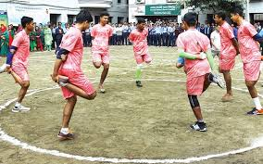
বলতো এখানে কি দেখা যায়?
শিশুরা মাঠে খেলছে

Slide 18
তোমার পাঠ্যবই এর ৪৪ নং পৃষ্ঠাটি খোল

Slide 19
তোমার পাঠ্যবই এর ৪৪ নং পৃষ্ঠাটি নিরবে পড়

Slide 20
দলীয় কাজ
সবাই মিলে একটি নতুন গ্রাম গড়তে যাচ্ছ।
পাঠে উল্লেখিত সুযোগ-সুবিধার মধ্যে কোনগুলো সবচেয়ে প্রয়োজন?
গুরুত্বের ভিত্তিতে তালিকা তৈরি কর।

Slide 21
মূল্যায়ন
১। এলাকার উন্নয়ন কর্মকান্ড কী কী?
২। এলাকার উন্নয়নে গ্রামিন অঞ্চলের দুইটি সুবিধা বল?
৩। এলাকার উন্নয়নে আমাদের ভূমিকা কী হওয়া উচিৎ?

Slide 22
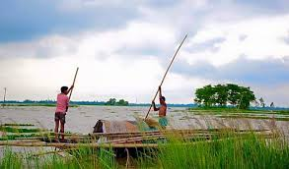
সবাইকে ধন্যবাদ

